Slide 1
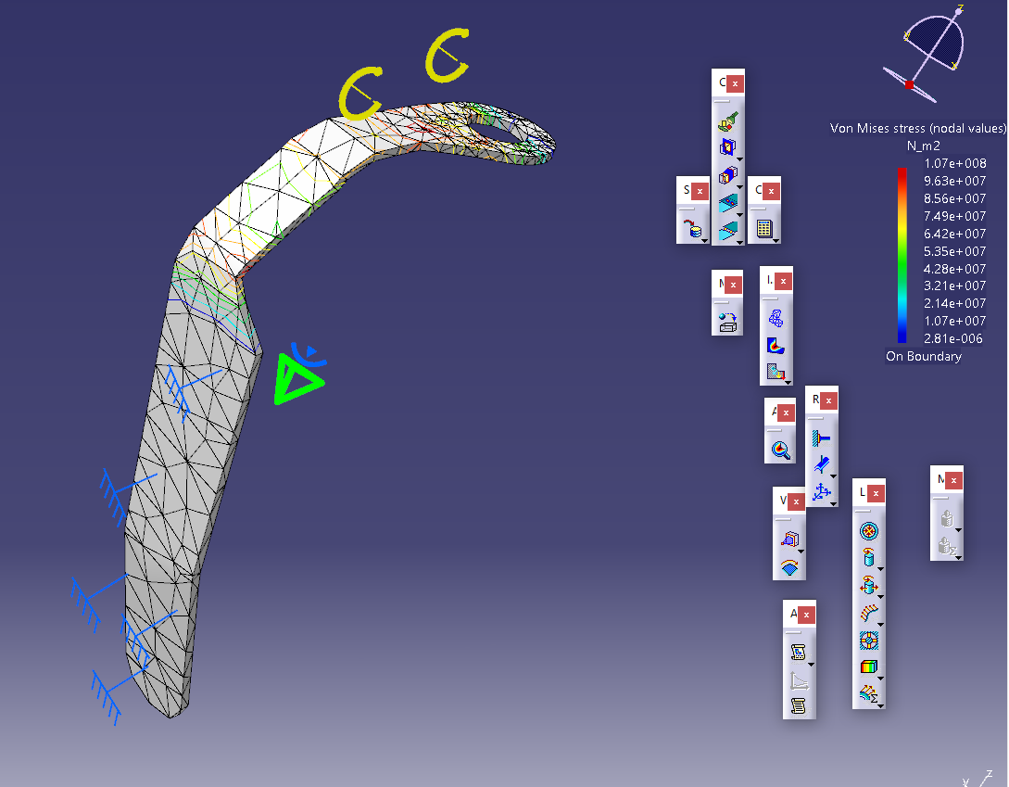
ANALISIS DE PALETA PRINCIPAL
temperatura de servicio de 23°C (temperatura ambiente), podemos usar σ_y ≈ 250 MPa para el acero A36.
Datos:
σ̄ máximo = 107 MPa
Material: A36
σ_y ≈ 250 MPa (23°C)
Temperatura: 23°C ( ambiente )
Factor de seguridad (FS): 1.5,2,3
Sin FS
107 MPa ≤ 250 MPa → dentro de los límites.
Con FS:
FS = 1.5:
σ_y / FS ≈ 250 / 1.5 ≈ 166.7 MPa
107 MPa ≤ 166.7 MPa → dentro de límites.
FS = 2:
σ_y / FS ≈ 125 MPa
107 MPa ≤ 125 MPa → dentro de límites, con margen reducido.
FS = 3:
σ_y / FS ≈ 83.3 MPa
107 MPa > 83.3 MPa → fuera de límites.

Slide 2
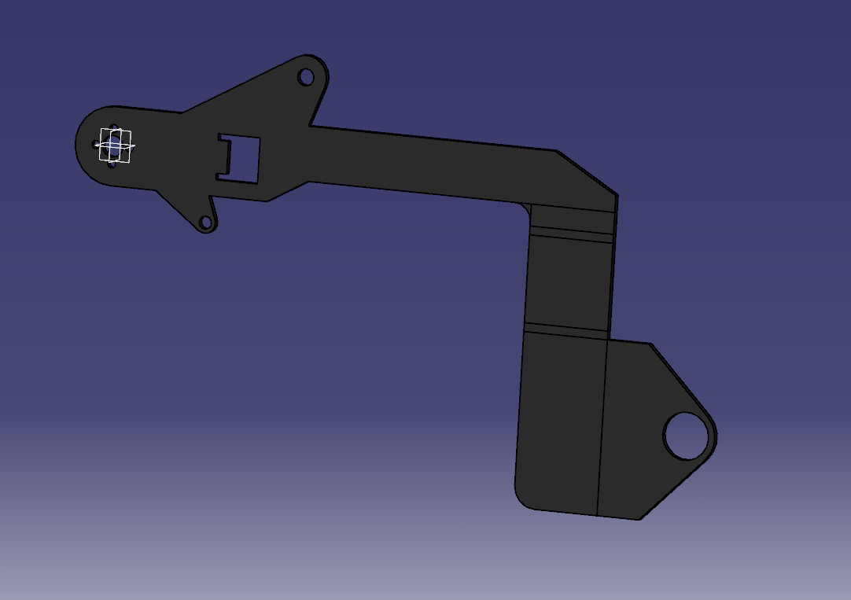
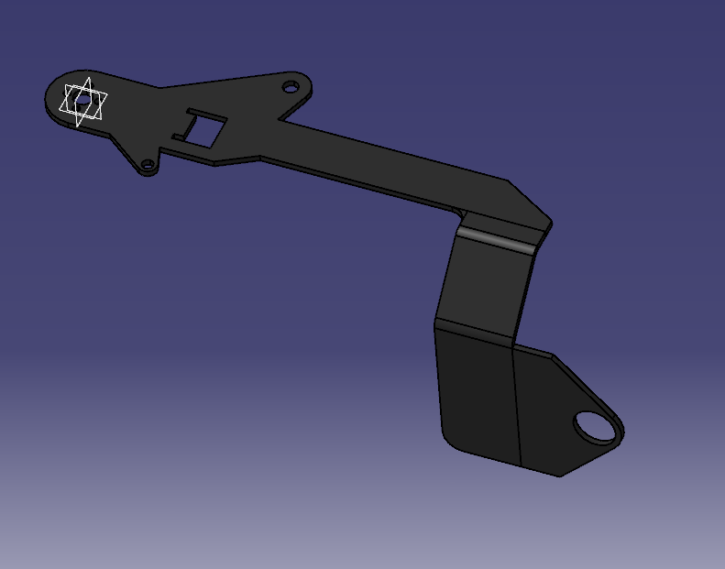
ANALISIS DE PIEZA HOMBRO

